Slide 1
RECYCLERVIEW

Slide 2
What is RecyclerView?
Sebuah class yang digunakan untuk menampilkan sekumpulan data
Merupakan versi modern dari ListView dan GridView
Lebih cepat dalam menghandle banyak data
Mempunyai beberapa Layout Manager dalam menampilkan data
Menggunakan sebuah class Adapter dalam menghubungkan data dengan widget

Slide 3
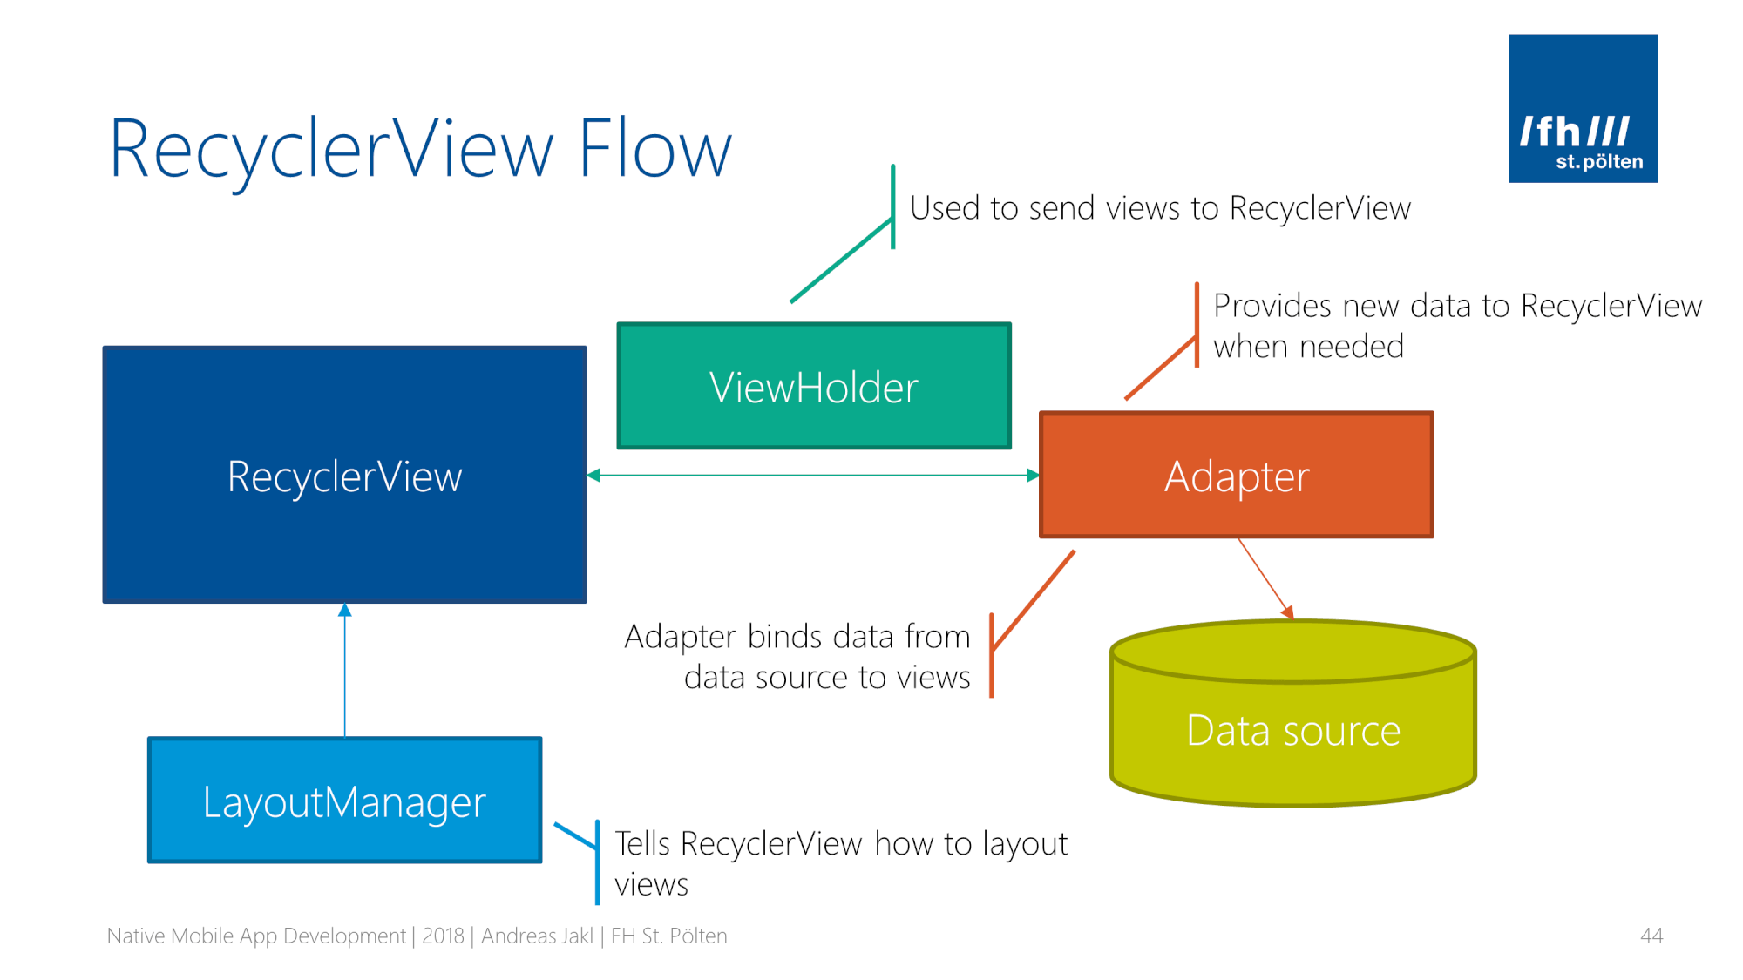
RecyclerView Flow

Slide 4
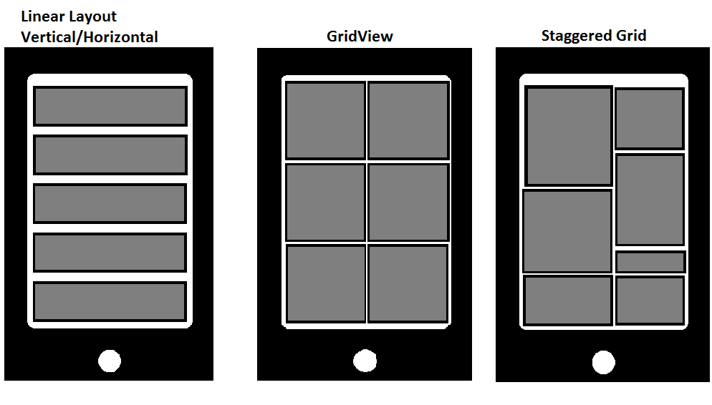
RecyclerView Layout Manager

Slide 5
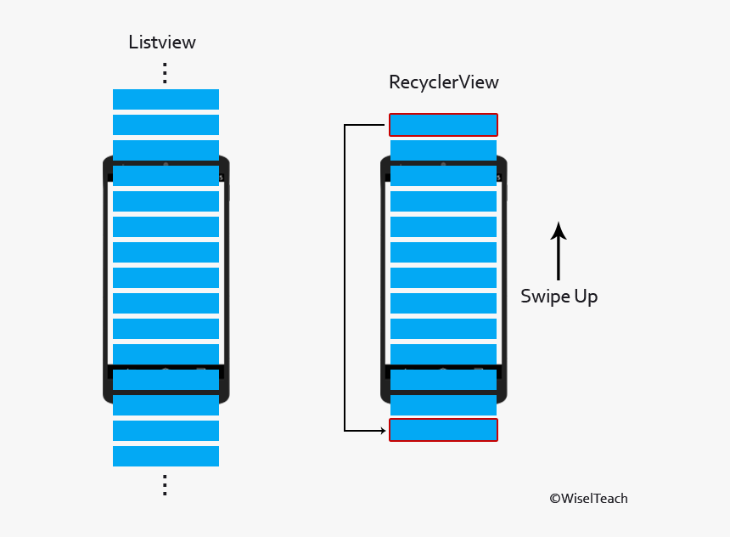
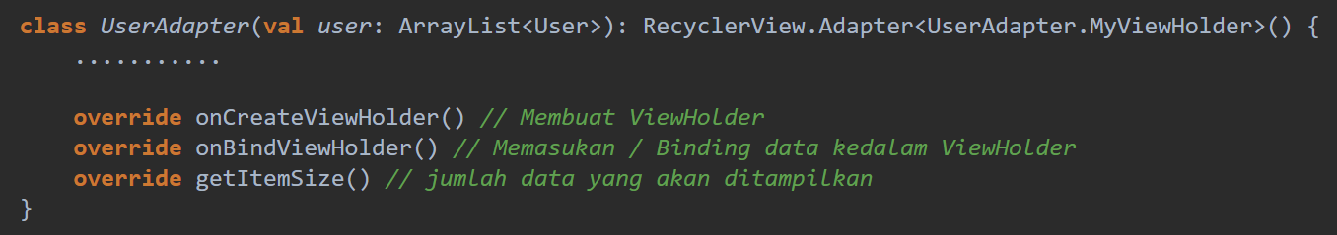
ListView vs RecyclerView

Slide 6
FRAGMENT

Slide 7
What is Fragment
Diperkenalkan pada versi Android 3.0 (API level 11)
Sebuah class yang dapat dipakai ulang (reusable class) yang dapat mengimplementasikan fitur-fitur pada Activity
Dapat dikombinasikan dengan beberapa fragment lainnya untuk membuat Multi Panel UI
Harus mempunyai sebuah Activity sebagai containernya
Mempunyai lifecycle tersendiri, namun tetap bergantung pada lifcycle containernya/ Activity

Slide 8
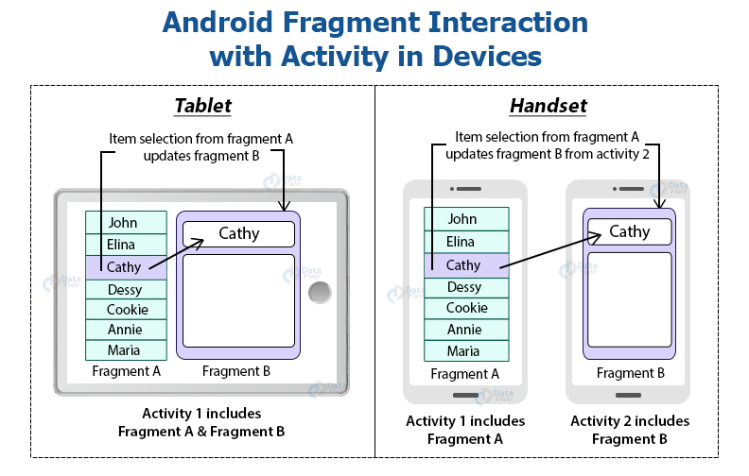
Fragament for Multi Panel UI

Slide 9
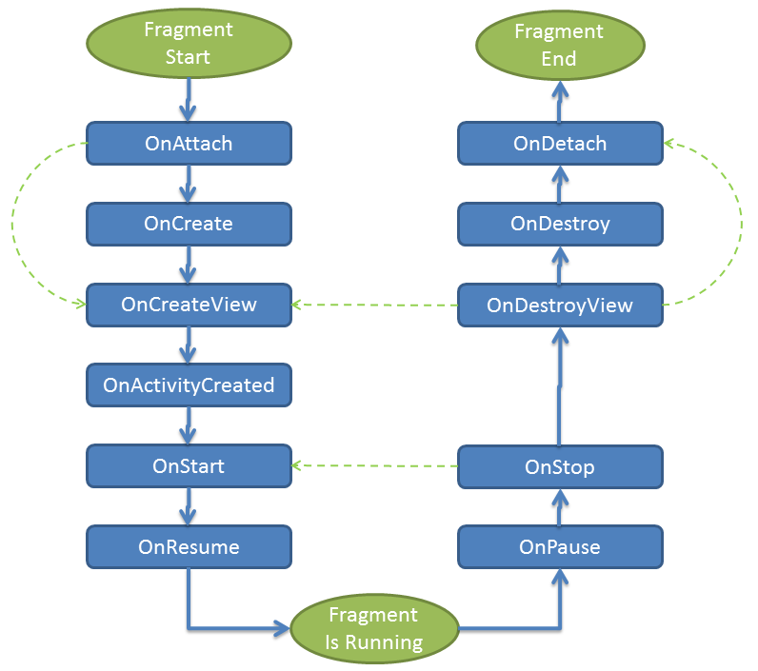
Fragment Lifecycle

Slide 10
Thank You

